Slide 1
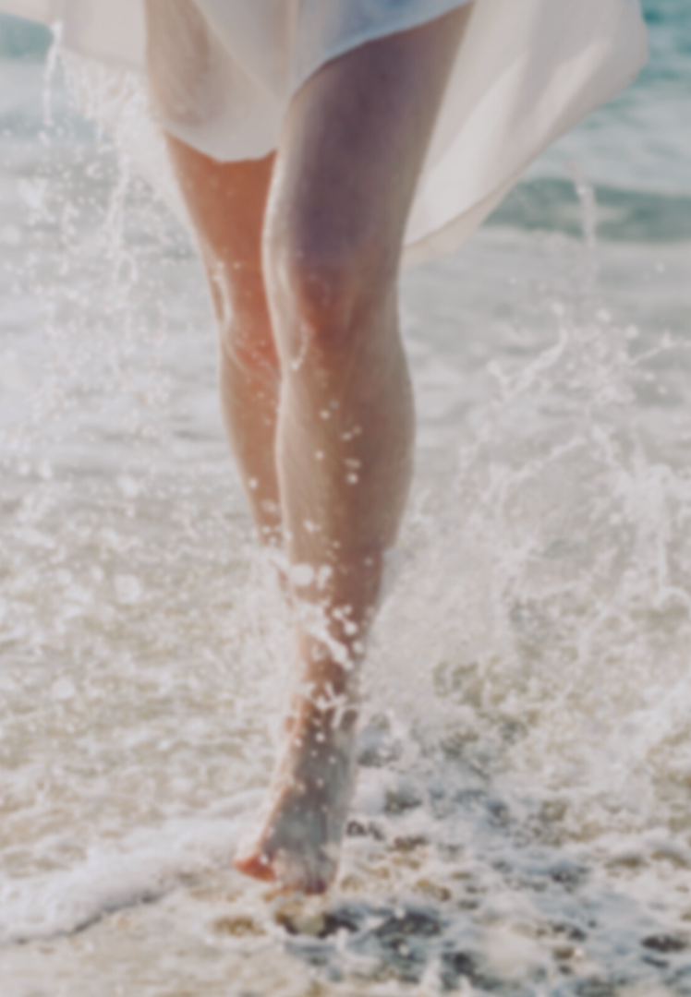
夏に向けて
目指そう魅せ肌！
【脚脱毛】
通常価格
\6,600(税込)
7/1～8/31
限定
50%OFF
▼
限定価格
\3,300(税込)

Slide 2
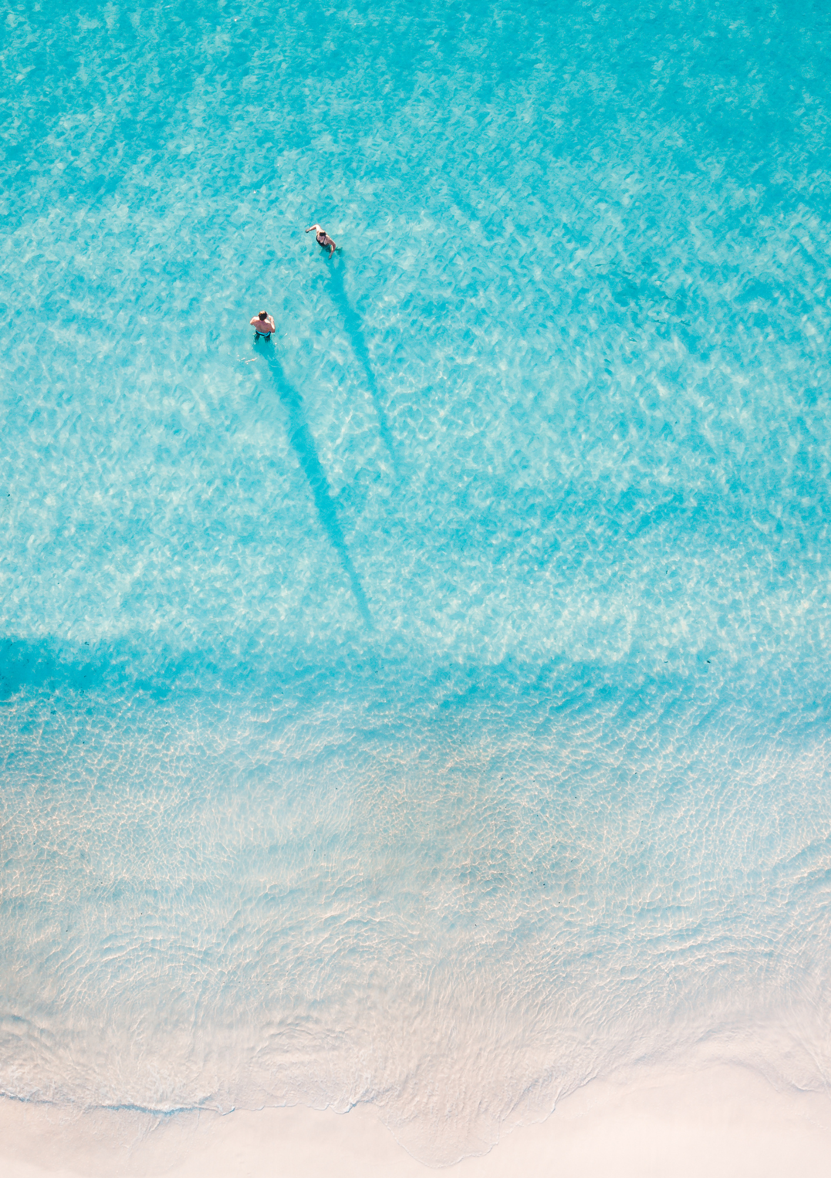
Summer
SALE
【レディース全身脱毛】
定価 \12,000(税込)
▼
限定価格
\8,400(税込)
30%
OFF
7/1~8/31までの限定価格！！
夏に向けて魅せ肌になろう！

